Slide 1
İntravenöz enjeksiyon
Eriyiklerin kan ve kan türevlerinin doğrudan damar içine verilmesine intravenöz tedavi denir.
•Hastayı tedavi etmek,
•Beslemek,
•Sıvı ve elektrolit gereksinimini karşılamak,
•Teşhise yardımcı olmak amacıyla kullanılır.
Ven içine uygulama iğne veya kateterle yapılır.

Slide 2
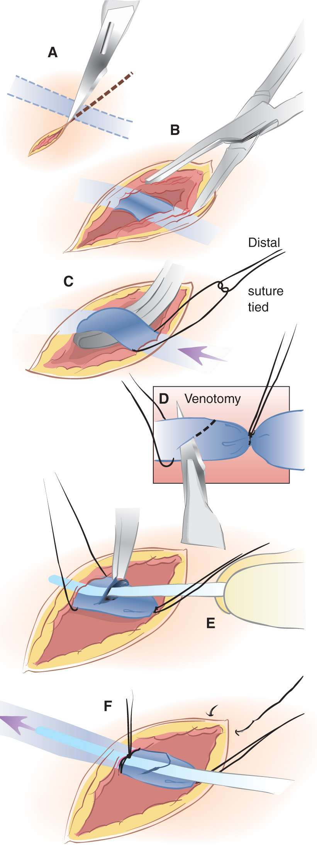
Uzun süreli tedavilerde damar yolunun sürekli açık tutulması gerekmektedir. Bu nedenle cut-down yapılır:
Aseptik koşullarda cerrahi insizyon yapılır.
Radyoopak bir kateter vene yerleştirilir.
İki dikişle tutturulur ve intravenöz yol açılır. Bu işleme cut-down denir.

Slide 3
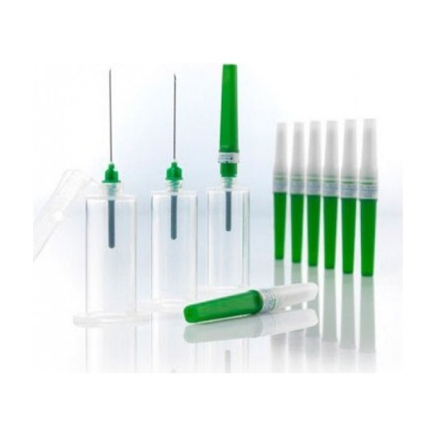
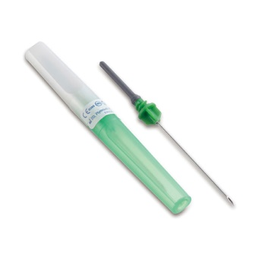
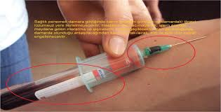
İğne seçimi;
-Hastanın yaşına,
-Kullanılacak bölgeye,
-Venin durumuna bağlıdır.
İğneler çelik yada esnek plastikten yapılmıştır.
Normal çelik iğneler kısa sürede infüzyonlarda tercih edilir.

Slide 4
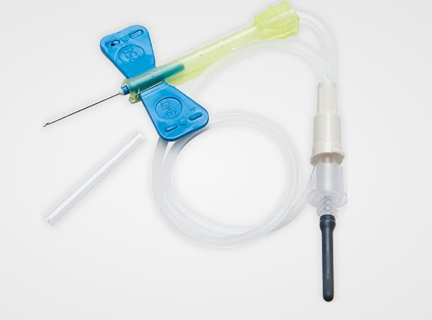
Kelebek set çocuklarda ve ince venlerde kullanılır.
Esnek iğnelerde çelik iğne plastik bir kateterle birliktedir, vene girildikten sonra iğne çekilir. Esnek katater venin içinde kalır. Buna branül denir.
-Extremite hareketlerine olanak sağlar.
-Ekleme yakın bölgelerde ve uzun süreli infüzyonlarda tercih edilir.

Slide 5
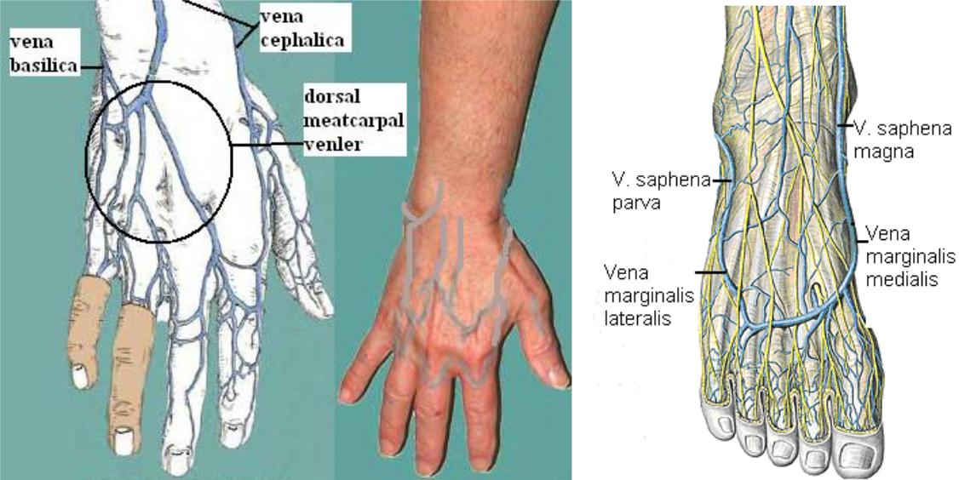
Elin üzerindeki metakarpal venler
Bileğin üst kısmındaki sefalik ve bazilik venler iv uygulamalar için en uygun venlerdir.
Dirseğin iç kısmındaki venler enjeksiyon için tercih edilmez.

Slide 6
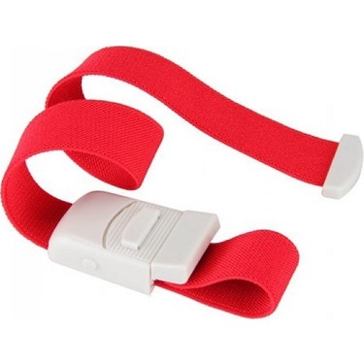
İntra venöz (iv) uygulamalar için gerekli araçlar
Steril enjektör
Temiz pamuk tampon
Uygun antiseptik solusyon (% 70’lik alkol veya %0.2’lik iyot)
Ampülü kırmak için kuru steril gazlı bez ve testere
İsteğe göre iğne veya branül
Turnike ve flaster

Slide 7
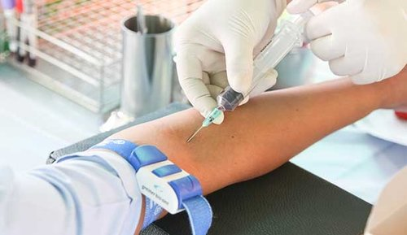
Uygulama
Kolun iç kısmındaki bir ven seçilecekse kol, avuç içi yukarıya dönük şekilde tutulur.
Hastanın el üzerindeki venleri kullanılacaksa el alttan desteklenir.

Slide 8
Turnike enjeksiyon yapılacak yerin 10-12 cm üstüne uygulanır.
Turnike venöz dönüşü önleyecek aynı zamanda turnike altından nabız duyulabilecek şekilde bağlanmalıdır.
Bu işlem yapıldığında eğer ven şişmez ve parmakla hissedilemezse hafifçe ilgili bölgeye vurulabilir.
Hasta yumruğunu açıp kapamalı, enjeksiyon yapılacak extremite kalp düzeyinden aşağı tutulmalıdır.

Slide 9
Deri antiseptiği ile bölge en az 30 sn süreyle temizlenmelidir.
İğne 30˚’lik bir açı ile deriye batırılıp daha sonra 45˚’lik bir açı ile vene paralel hale getirilmeli ve vene girilecek yerin yaklaşık 1.25 cm altından iğne deriye sokulmalıdır.

Slide 10
Venin yönü izlenerek iğne ile vene girilir.
İğne damar içine sokulurken serbest el veni kontrol etmek için kullanılır.
Ven delindiği zaman turnikeden dolayı artmış olan venöz basınç kanın iğne içine gelmesini sağlar.

Slide 11
Sonra turnike çözülür.
İlaç yavaş yavaş enjekte edilmeye başlanır.
İşlem yapılırken iğnenin damarda olup olmadığı ve hastanın genel durumu kontrol edilmelidir.
İşlem bitince kuru temiz pamuk tamponla enjeksiyon alanına hafifçe bastırılır.
İğne yavaşça çıkarılır.
Hastaya bir müddet daha tamponu bastırması söylenir.

Slide 12
İntramüsküler enjeksiyon
İlacın deri altı dokusundan geçerek kasın içine enjekte edilmesine intramüsküler enjeksiyon (im) denir.
Bu tip enjeksiyonda ilaç absorbsiyonu subkutan (sc) uygulamaya oranla daha çabuktur.
Emilim hızı enjeksiyon bölgesindeki vaskülarizasyona ve dokudan geçen kan akım hızına bağlıdır.
İlaç iv ve sc uygulamalara uygun değilse im tercih edilir.

Slide 13
Enjeksiyon bölgeleri
Bu uygulamada önemli olan uygun bölge, uygun doz ve uygun iğnedir.
Enjeksiyon bölgesinde deri lezyonları, yara, skar dokusu olmamalıdır.
İm enjeksiyonlarda en çok gluteal bölgeler kullanılır:
Diğer bölgeler:
-Vastus lateralis bölgesi(uyluğun yan ortası)
-Rektus femoris bölgesi(uyluğun ön ortası)
-Deltoid ve triseps bölgesi

Slide 14
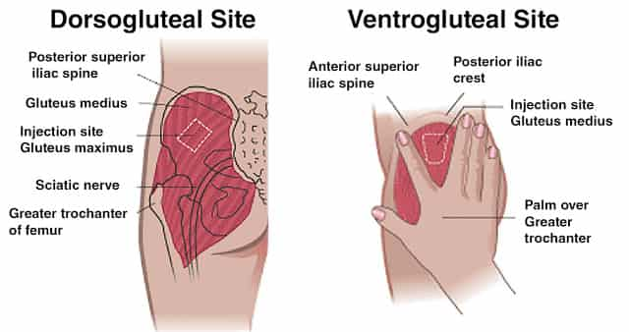
Gluteal bölge her üç gluteal kası kapsar (maksimus, medius, minimus).
Bu kaslar yürüme, ayakta durma, oturma gibi günlük kullanılan kaslardır. Bu aktiviteler dolaşımı ve enjekte edilen ilacın emilimini uyarır.
Gluteal bölgenin daha aşağısından siyatik sinirler geçtiğinden dikkatsiz enjeksiyonlar sinir zedelenmesine neden olabilir.

Slide 15
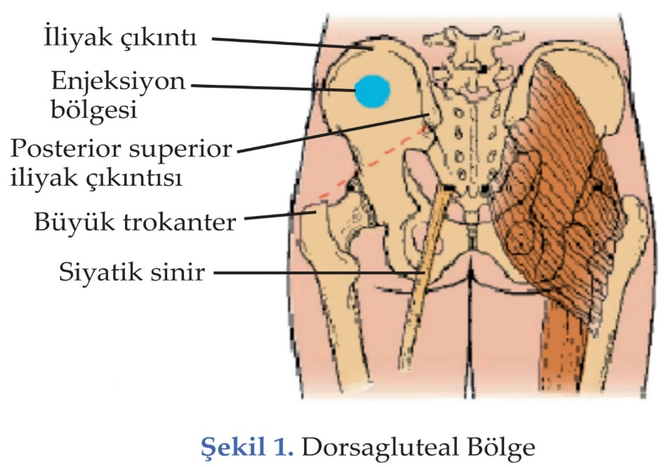
Gluteal bölge krista ilaka, gluteal kıvrım ve koksaların arasındaki bölüm ile sınırlandırılır.
Yatay ve dikey çizgilerle dört parçaya bölünür.
Üst dış gluteal bölgeye enjeksiyon yapılır.

Slide 16
Uygulama
Hasta yatağın kenarına yüzüstü yatırılır.
Kollar yanda ayak baş parmakları içe dönük pozisyonda olmalıdır.
Bu pozisyon hasta için uygun değilse yan yatabilir.
Uygulanacak bölgedeki giysiler çıkarılır.
Sağ elde tutulan alkollü pamuk enjeksiyon yapılacak noktadan başlayarak dairesel bir hareketle çevreye doğru enjeksiyon bölgesinden en az 5 cm uzağa kadar temizlenir.

Slide 17
Sol elin baş ve orta parmakları ile deri gergin olarak tutulur ve bastırılır.
Enjektör sağ elde kalem tutar gibi cilde dik açı yapacak şekilde tutulur.
İğne dokuya batırılır.

Slide 18
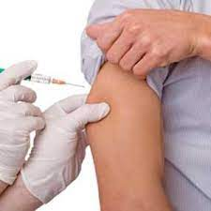
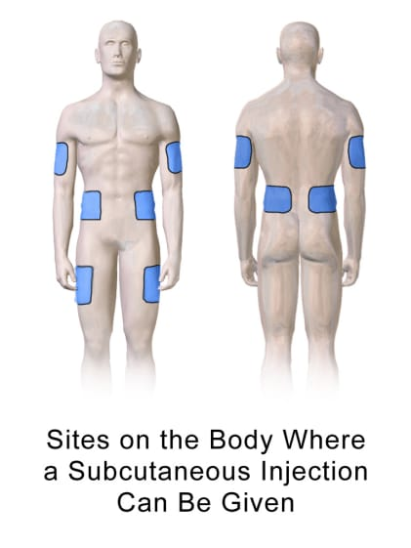
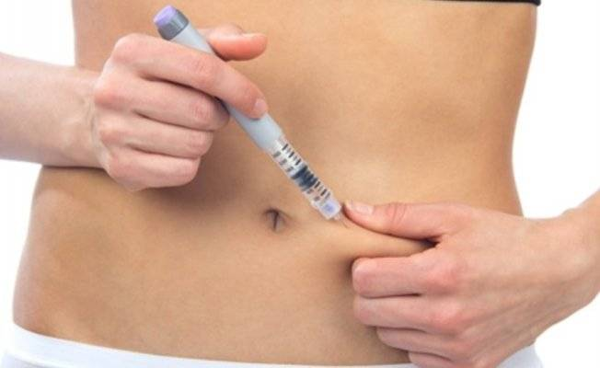
Subkutan enjeksiyon
Subkutan enjeksiyonda ilaç deri altı yağ tabakası içine enjekte edilir.
Amaç ilaç emiliminin yavaş olmasını sağlamaktır.
Kullanılan bölgeler karın, kalçanın üst kısmı, dış üst kol ve uyluktur.
Yalnızca küçük dozda, iritan olmayan, sulu ve çözünür ilaçlar için uygundur. Bu ilaçlar yağ ve bağ dokusundan iyi emilirler.
Sürekli enjeksiyon gerektiren durumlarda ise enjeksiyon yerleri değiştirilerek emilmemiş ilaç depolanmasına engel olabiliriz.

Slide 19
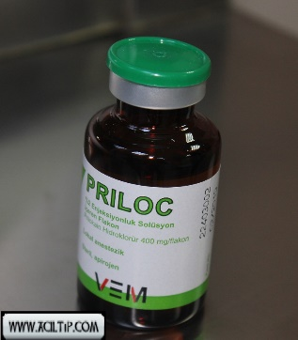
Uygulama
İlaç flakondan çekilecekse şişenin üzerindeki metal kapak çıkarılır, iğnenin batırılacağı lastik kapak steril solusyonla silinir.
İğne batırılmadan önce çekilecek miktar kadar enjektör boş çekilir. Şişenin içine hava verilir, bu negatif basınç şişedeki solusyonun enjektöre kolay dolmasını sağlar.
Enjeksiyon yapılacak yerin sabitleştirilmesi için deri gerilir ya da deri baş ve işaret parmaklar arasına sıkıştırılır.
Bu sıkıştırma işlemi kas ile yağ tabakası ayrılır.
Enjeksiyon yağ tabakası içine yapılır.

Slide 20
Deri gerildiyse iğne 90˚’lik açıyla, parmaklar arasına sıkıştırıldıysa 45˚’lik açıyla batırılır.
Aspirasyonla kan gelip gelmediği kontrol edilir.
Enjeksiyon yapılır.
Pamuk tapon yerleştirilir ve ovma hareketi ile solusyonun emilimi artırılır.

Slide 21
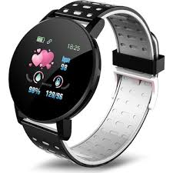
NABIZ

Slide 22
Nabız kalp hızının ve ritminin göstergesidir.
Nabız hızı bir dakikadaki kalp vuruş sayısıdır.
Kalbin her vuruşu ile sol ventrikül kasılarak kanı aorta atar. Sol ventrikülden aort içine 70 cc kadar kan pompalanır.
Kanın bu şekilde atılması sonunda bir dalga oluşur. Bu dalga arterler yoluyla vücudun periferine iletilir. Buna nabız denir.

Slide 23
Nabız sayısı ve ritmi
Normal erişkin bir bireyde, istirahat halinde iken nabız sayısı dakikada 60-80 vuruş arasındadır.
Vuruş sayısı erkeklere göre kadınlarda biraz daha fazla, çocuklarda ve bebeklerde daha yüksektir.90-140 vuruş/dakika arasında değişir.
Nabız bir dakikada 100 vuruşun üzerinde olursa buna taşikardi, eğer dakikada 60 vuruşun altında olursa bradikardi olarak isimlendirilir.

Slide 24
Nabız alma yöntemleri
Radial nabız alma
Apikal nabız alma
Apikal-radial nabız alma
Nabız hem palpasyonla hem de oskültasyonla alınabilir.
En çok kullanılan palpasyon bölgeleri;
temporal, brakial, radial, popliteal, femoral, dorsalis pedis ve posterior tibialardır.
Oskültasyon ile nabız kalbin apeksinden alınır. Buna apikal nabız denir. Apikal nabız bebeklerde ve çocuklarda kullanılır. Erişkinlerde en çok radial nabız tercih edilir.

Slide 25
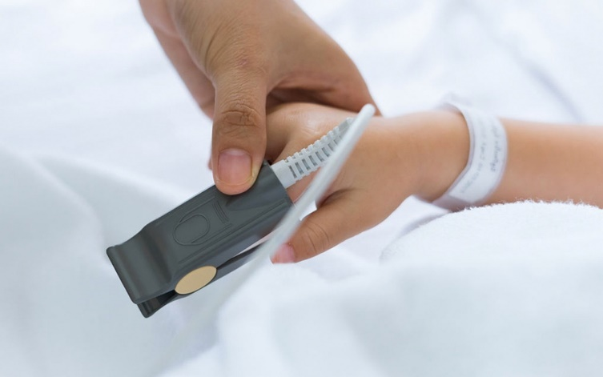
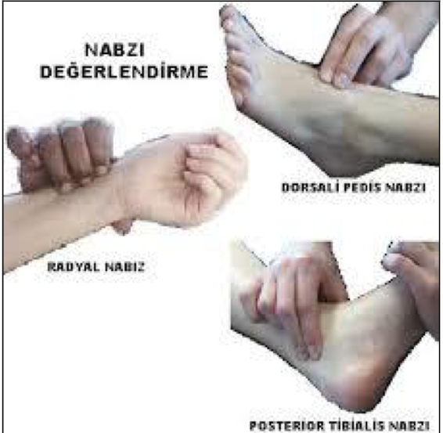

Slide 26
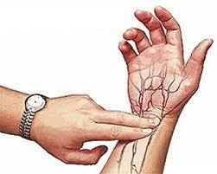
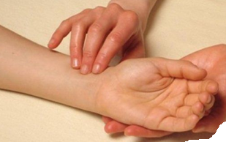
Radial nabız alma
Hastanın yarım saat içinde herhangi bir aktivitede bulunmadığından emin olduktan sonra, hasta rahat bir pozisyona getirilir.
Üç parmağın(işaret,orta,yüzük parmaklar) hastanın radial arterine yerleştirilir.
Ritim düzenli ise 30 sn vuruş sayılır ve 2 ile çarpılır.
Ritimler düzensizse 60 sn boyunca saymak gerekir.

Slide 27
Apikal nabız alma
Hasta rahat bir pozisyona getirilir.
Kalbin apeksi üzerinden oskültasyon yöntemi ile steteskopla dinlenir.
Her kalp atımında iki ses duyulur.
Birincisi atrio-ventriküler(mitral) kapağın kapanması ile oluşur. Bu sistol periyodunun başladığını gösterir.
İkinci ses ise semiluner kapakların(pumoner ve aort damarlarının kapakları) kapanması ile oluşur ve diastol periyodu başlar.
Dikkat edilecek en önemli nokta iki kalp sesinin bir vurum olarak alınmasıdır ve 60 sn sayılmalıdır.

Slide 28
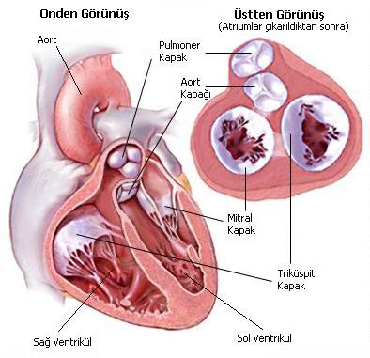
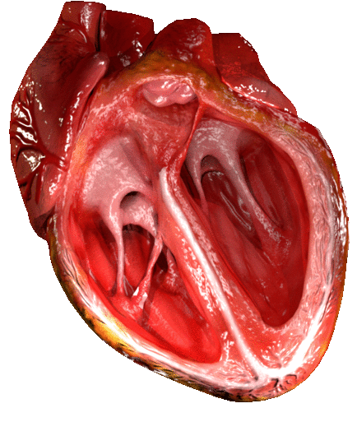
Triküspit kapak: sağ atrium ve sağ ventrikül arasında bulunur.
Pulmoner kapak: sağ ventrikül ile pulmoner arter (akciğer arteri) arasında bulunur.
Mitral kapak: sol ventrikül ve sol atrium arasında bulunur.
Aort kapağı: sol ventrikül ile aort arasında bulunur.

Slide 29
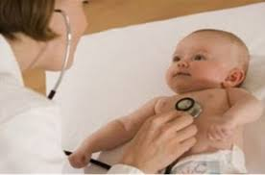

Slide 30
Apikal-radial nabız alma
Tek veya iki kişi tarafından uygulanabilir.
En önemli nokta sayıma aynı anda başlanmasıdır.
Değerlerin aynı çıkması gerekir.
Apikal nabız, radial nabızdan fazla olduğunda kalpten perifere pompalanan kan az olduğu için periferik bölgelerde nabız hissedilemez.

Slide 31
KAN BASINCI(TANSİYON)
Kalbin sistolü sırasında sol ventrikülün aorta attığı kanın aort duvarında yaptığı basınca karşılık, damar duvarının verdiği direncin mmHg cinsinden değerine denir.
Normal bir yetişkinde kan basıncı sistolik olarak 100-140 mmHg ile diyastolik olarak 60-90 mmHg arasındadır.

Slide 32
Tansiyon ölçme işlemi
Hasta kolu kalp düzeyinde olacak şekilde oturur ya da yatar pozisyonda rahat.
Hastanın kolunun üst kısmı açılır. Tamamen havası boşaltılmış manşon kolun üst bölgesine orta kısmı brakial arterin üzerine gelecek şekilde antekübital boşluktan 2.5 cm yukarıdan sarılır.
Sifigmanometrenin göstergesi 0’da olmalıdır.
Brakial arter palpe edilerek steteskopun ucu antekübital fossa üzerine yerleştirilir.

Slide 33
Steteskopun kulaklığı takılır, manometre pompasının vidası sıkıştırılır. Nabzın duyulmayacağı düzeyin 30 mmHg üzerine kadar manşon şişirilir.
İlk ses duyuluncaya kadar vida saniyede 2 mmHg olacak şekilde gevşetilerek manşon söndürülür. Bu sistolik basınçtır.
Manşon söndürülmeye devam edildiğinde sesin boğuk çıktığı ve tümüyle kaybolduğu nokta ise diastolik basıncı verir. İşlem bittikten sonra manşonun havası boşaltılmalıdır.

Slide 34
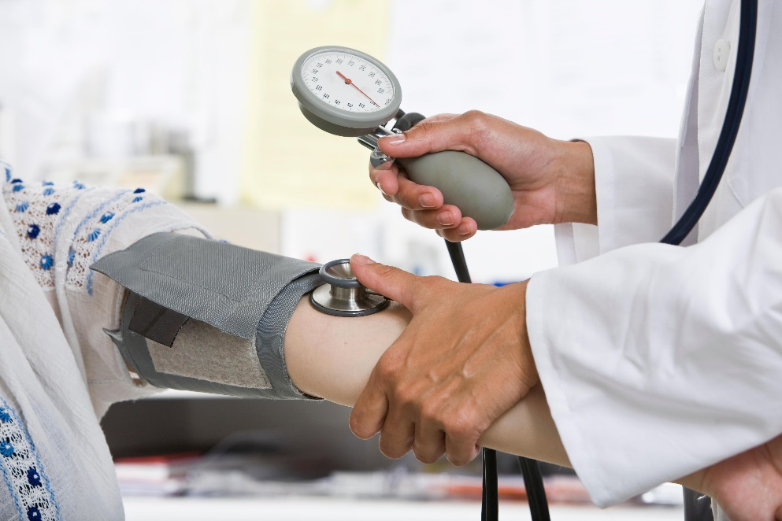

Slide 35
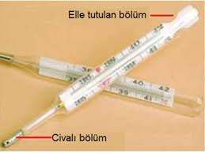
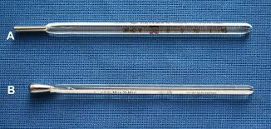
ATEŞ
Beden sıcaklığı içinde civa bulunan cam termometre ile ölçülür.Bizim kullandığımız termometrenin üzeri Centigrade(˚C) olarak derecelendirilmiştir.

Slide 36
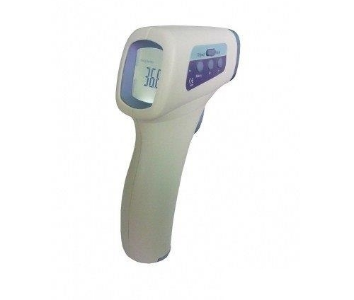
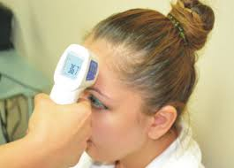
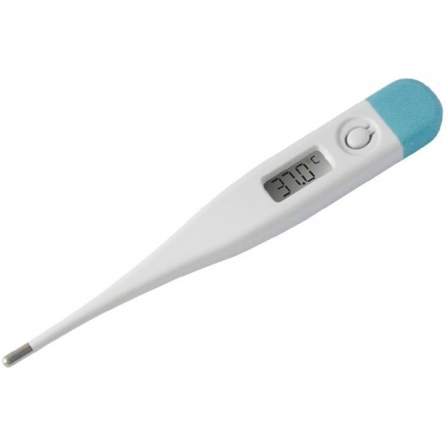
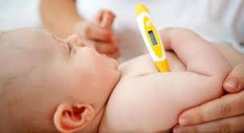
Dokunmadan ölçer
Koltuk altından ölçer

Slide 37
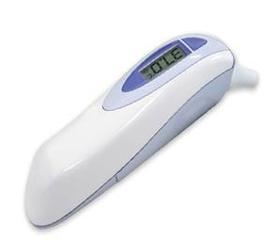
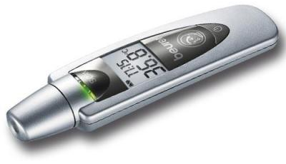
Kulaktan ateş ölçer
Alından ateş ölçer

Slide 38
Beden sıcaklığı oral, aksiller, rektal yollardan ölçülür.
Normal yetişkinde beden sıcaklığı
-oral yoldan alındığında 37˚C,
-rektal yoldan alındığında 37.6˚C,
-aksiller yoldan alındığında 36.4˚C’tır.

Slide 39
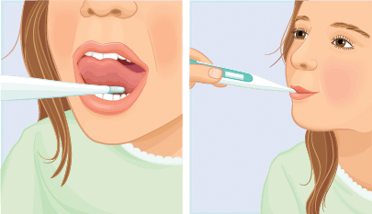
Oral yöntem
Bilinci yerinde ve işbirliği yapabilen hastalara uygulanır.
Termometre dezenfektan solusyonda bekletildikten sonra soğuk suyla yıkanarak pamuk tamponla civalı kısımdan gövdeye doğru silinir.
Civayı 35 ˚C’nin altına düşürmek için, termometre baş ve işaret parmakları arasında tutularak bilekten itibaren aşağıya doğru sallanır.
Termometre dil altına yerleştirilir. 3-5 dakika hastaya dudaklarını kapalı tutması söylenir.Çıkarılarak değerine bakılır.

Slide 40
Aksiller yöntem
Koltuk altı temiz ve kuru iken hastanın eli göğsüne çaprazlama gelecek şekilde tutularak koltuk altına yerleştirilir. 8-10 dakika sonra değeri ölçülür.

Slide 41
Rektal yoldan
Hasta yan yatar, dizleri karına doğru hafif çekilmiş pozisyonda
Yuvarlak uçlu vazelinlenmiş termometre rektuma yerleştirilir.
Hastanın yaşına ve yapısına bağlı olarak 1.25 cm ile 3.75 cm arasında ilerlenebilir.
3 dakika sonra değer kontrol edilir.

